Slide 1
Banken und Geld

Slide 2
Das ist Geld
Zahlungsmittel
Wert von Gütern und Diensten
Wertmesser
Gewinne aus Geldgeschäften
Aufbewahrungsmittel
einkaufen
Spekulationsmittel
sparen für spätere Einkäufe
Machtmittel
um Einfluss auf andere zu haben

Slide 3
Das ist Geld
Zahlungsmittel
einkaufen
Wertmesser
Wert von Gütern und Diensten
Aufbewahrungsmittel
sparen für spätere Einkäufe
Spekulationsmittel
Gewinne aus Geldgeschäften
Machtmittel
um Einfluss auf andere zu haben

Slide 4
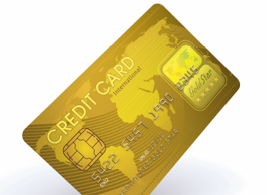
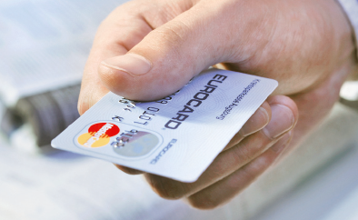
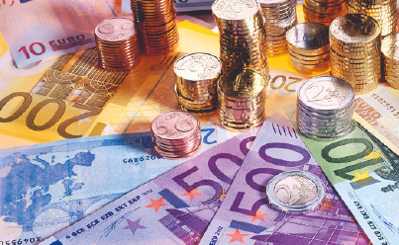
Formen des Geldes-Zahlungsmöglichkeiten
Barzahlung
Bankomatzahlung
Beim Online-Banking wird ein bestimmter Betrag
auf ein fremdes oder eigenes Bankkonto überwiesen. Auf einem Formular werden alle wichtigen Daten für die Überweisung vermerkt.
Ein Einziehungsauftrag erlaubt einem, einen
verschieden hohen Geldbetrag jedes Monat
abzubuchen.
Ein Dauerauftrag überweist die immer gleiche
Summe zum selben Zeitpunkt an ein
bestimmtes Bankkonto.
Kreditkarte
Online-Banking
Einziehungsauftrag
Dauerauftrag

Slide 5
Formen des Geldes – Zahlungsmöglichkeiten
Barzahlung
Bankomatzahlung
Beim Online-Banking wird ein bestimmter Betrag
auf ein fremdes oder eigenes Bankkonto überwiesen. Auf einem Formular werden alle wichtigen Daten für die Überweisung vermerkt.
Kreditkarte
Online-Banking
Einziehungsauftrag
Ein Einziehungsauftrag erlaubt einem, einen
verschieden hohen Geldbetrag jedes Monat
abzubuchen.
Dauerauftrag
Ein Dauerauftrag überweist die immer gleiche
Summe zum selben Zeitpunkt an ein
bestimmtes Bankkonto.

Slide 6
Impressum
© Österreichischer Bundesverlag Schulbuch GmbH & Co. KG, Wien 2021
Gestaltung: Angelika Leitner
Fotos: © MEV-Verlag, Germany; © Kiyoshi Takahase Segundo – Tinkstock
©
Alle Rechte vorbehalten.
www.oebv.at
Das Werk und seine Teile sind urheberrechtlich geschützt. Der Verlag gewährt das Recht des Downloads und des Einsatzes im Unterricht. Das Herauslösen, Kopieren und Bearbeiten von Daten jeder Art ist untersagt. Das Ausdrucken und Anfertigen von Kopien ist ausschließlich für den eigenen Unterrichts-gebrauch gestattet. Urhebervermerke, Seriennummern sowie sonstige der Programmidentifikation dienende Merkmale dürfen nicht entfernt oder geändert werden. Weder das Werk noch seine Teile dürfen in ein Netzwerk gestellt oder über das Internet weiter verbreitet oder veräußert werden.
Jede Nutzung in anderen als den genannten Fällen bedarf der vorherigen schriftlichen Einwilligung des Verlages.
Hinweise zum Einsatz
Das Tafelbild bezieht sich auf das Thema „Banken und Geld“ auf den Seiten 44 und 45 im Schulbuch unterwegs 2.
Es kann als Einstieg oder auch als Wiederholung dienen.
Wir wünschen Ihnen einen erfolgreichen Unterricht!

